Slide 1
UNIVERSITE KOFI ANNAN DE GUINEE
Master 1 - Fouille de Donnees
SUJET P19
Prevision des prix des denrees
de base sur les marches guineens
Riz - Huile - Sucre | Modelisation multi-series pour l'alerte precoce sur l'insecurite alimentaire
Rapport de projet individuel Enseignant : Youssouf Vessou Traore Annee academique 2025 - 2026

Slide 2
1. COMPREHENSION METIER
Quelle decision le modele doit-il eclairer ?
“ Le prix de X va-t-il augmenter de maniere significative dans
les prochaines semaines, sur quel marche, afin de prioriser
une intervention ? ”
PERIMETRE DU PROJET
3 denrees
Riz, huile de palme, sucre
5 marches
Services de securite alimentaire
Conakry, Kindia, Labe, Kankan, Nzerekore
Declencher une veille ou une reponse humanitaire des qu'une hausse anormale est prevue
Autorites et ministeres
6 ans
Ajuster les stocks de securite et les mesures de regulation du marche
Janvier 2019 - decembre 2024
ONG et organisations humanitaires
12 semaines
Dimensionner les transferts monetaires selon le pouvoir d'achat attendu
Horizon de prevision evalue
Fouille de Donnees M1 - Projet P19
2

Slide 3
2. COMPREHENSION DES DONNEES
Origine, volumetrie et structure des donnees
4 742
313
5 x 3
3,9 %
observations
(avant nettoyage)
semaines
(2019 - 2024)
marches x denrees
= 15 series brutes
de valeurs
manquantes
SOURCE VISEE
DICTIONNAIRE DES VARIABLES
Humanitarian Data Exchange / PAM Food Prices - donnees reelles disponibles pour la Guinee. Sans acces reseau dans cet environnement d'execution, les donnees ont ete generees de maniere synthetique en respectant les ordres de grandeur, la saisonnalite et les chocs macro-economiques reellement documentes (methode explicitement autorisee par le cadre du cours).
date
Semaine d'observation
marche
5 modalites
denree
riz / huile / sucre
prix_gnf
Prix en francs guineens
Fouille de Donnees M1 - Projet P19
3

Slide 4
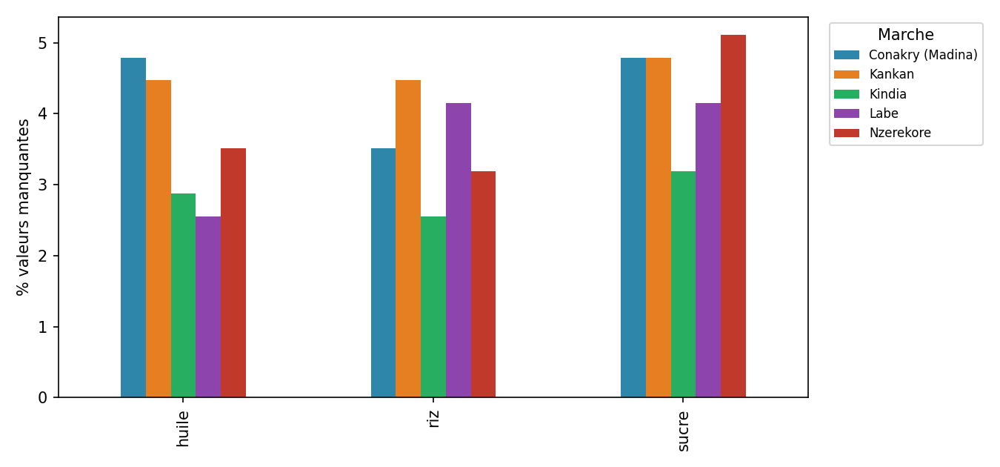
2. COMPREHENSION DES DONNEES
Qualite des donnees : valeurs manquantes et doublons
CONSTATS
184 valeurs manquantes (3,9 %)
Plus frequentes dans les marches eloignes (Labe, Nzerekore) - reflet de difficultes reelles de collecte
47 doublons de saisie identifies
Imputation par interpolation lineaire temporelle + forward/backward-fill aux bords
Fouille de Donnees M1 - Projet P19
4

Slide 5
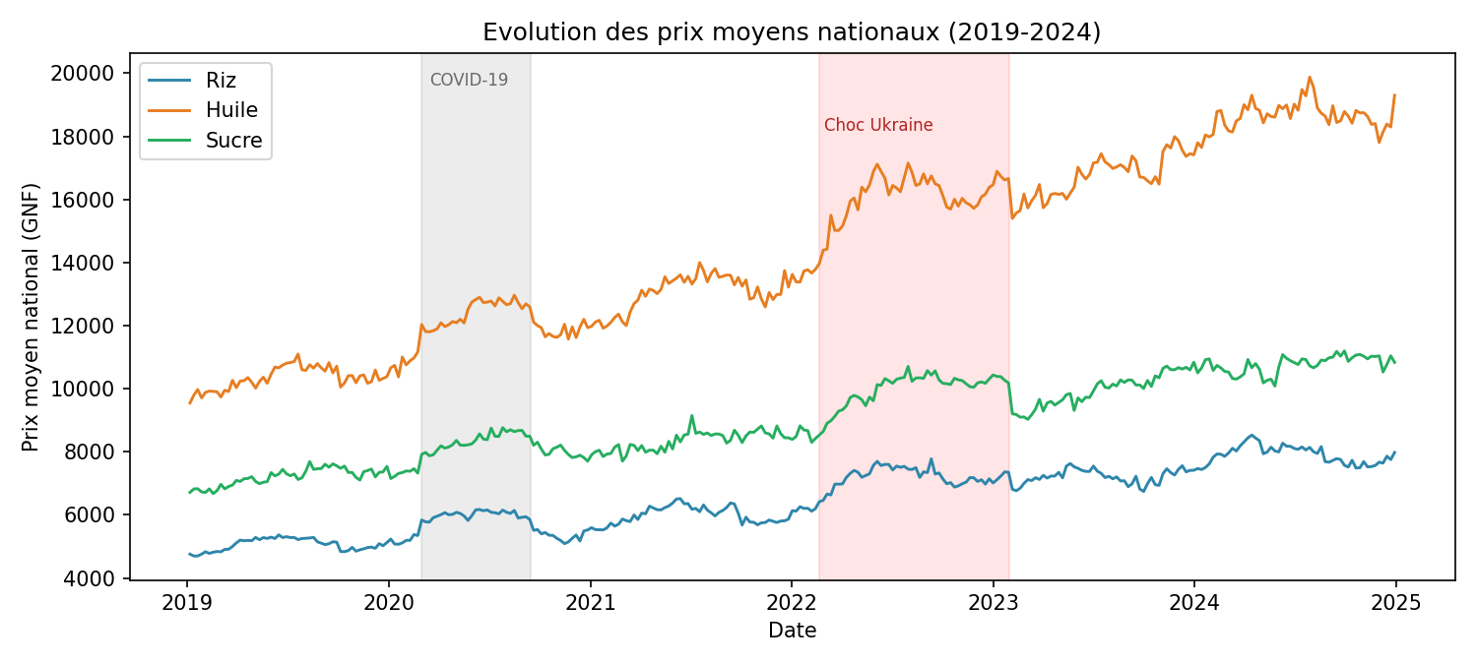
2. COMPREHENSION DES DONNEES
Trois chocs macro-economiques majeurs
Fouille de Donnees M1 - Projet P19
5

Slide 6
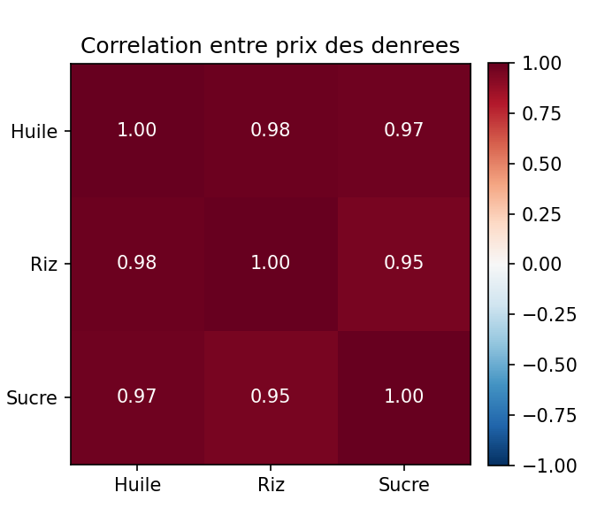
2. COMPREHENSION DES DONNEES
Une forte correlation entre les trois denrees
0,95 a 0,98
de correlation entre riz, huile et sucre
Les trois denrees sont largement importees en Guinee : elles partagent la meme exposition a l'inflation generale et aux chocs d'importation (COVID-19, guerre en Ukraine, prix du carburant).
Implication : un choc detecte sur une denree devrait declencher une vigilance renforcee sur les deux autres.
Fouille de Donnees M1 - Projet P19
6

Slide 7
3. PREPARATION
Nettoyage, encodage et construction des variables
Nettoyage
Encodage
Variables retardees
Suppression des doublons
Calendaire cyclique (mois -> sin/cos)
Lags 1, 2, 4, 8, 12, 52 semaines
Agregation en serie nationale hebdomadaire
One-Hot pour l'analyse par marche
Moyennes / ecarts-types mobiles (4, 12 sem.)
Interpolation des valeurs manquantes
Pas de SMOTE : probleme de regression
Indicatrice saison des pluies
Fouille de Donnees M1 - Projet P19
7

Slide 8
3. PREPARATION - RIGUEUR METHODOLOGIQUE
Le piege des modeles a base d'arbres :
prevoir le niveau plutot que la variation
AVANT
APRES
Le modele predit directement le NIVEAU du prix.
Le modele predit la VARIATION hebdomadaire (stationnaire).
Un arbre ne peut jamais predire au-dela du maximum vu a l'entrainement. Sur une serie a tendance haussiere (inflation), il reste bloque et sous-estime systematiquement la periode de test.
Le niveau est reconstruit par cumul a partir de la derniere valeur connue - pratique standard en prevision par apprentissage automatique.
R2 negatif
R2 : 0,21 a 0,65
8

Slide 9
4. MODELISATION
Trois algorithmes compares pour chaque denree
1
2
3
Holt-Winters
Random Forest
Gradient Boosting
Lissage exponentiel saisonnier (52 semaines). Modele statistique de reference, role equivalent a SARIMA dans la methodologie du cours (statsmodels indisponible hors-ligne).
Foret aleatoire de regression (scikit-learn) entrainee sur les variables retardees et calendaires.
HistGradientBoostingRegressor (scikit-learn) - meme famille algorithmique que XGBoost, utilise en remplacement (xgboost non installable hors-ligne).
Fouille de Donnees M1 - Projet P19
9

Slide 10
5. EVALUATION
Resultats chiffres : RMSE, MAE, R2
Denree | Modele | RMSE | MAE | R2
Riz | Holt-Winters | 321 | 267 | -0,24
Riz | Random Forest | 172 | 134 | 0,65
Riz | Gradient Boosting | 192 | 156 | 0,56
Huile | Holt-Winters | 642 | 510 | -0,85
Huile | Random Forest | 408 | 349 | 0,25
Huile | Gradient Boosting | 383 | 287 | 0,34
Sucre | Holt-Winters | 628 | 564 | -4,55
Sucre | Random Forest | 208 | 163 | 0,39
Sucre | Gradient Boosting | 237 | 188 | 0,21
MEILLEUR MODELE
Riz - Random Forest
R2 = 0,65
Huile - Gradient Boosting
R2 = 0,34
Sucre - Random Forest
R2 = 0,39
Fouille de Donnees M1 - Projet P19
10

Slide 11
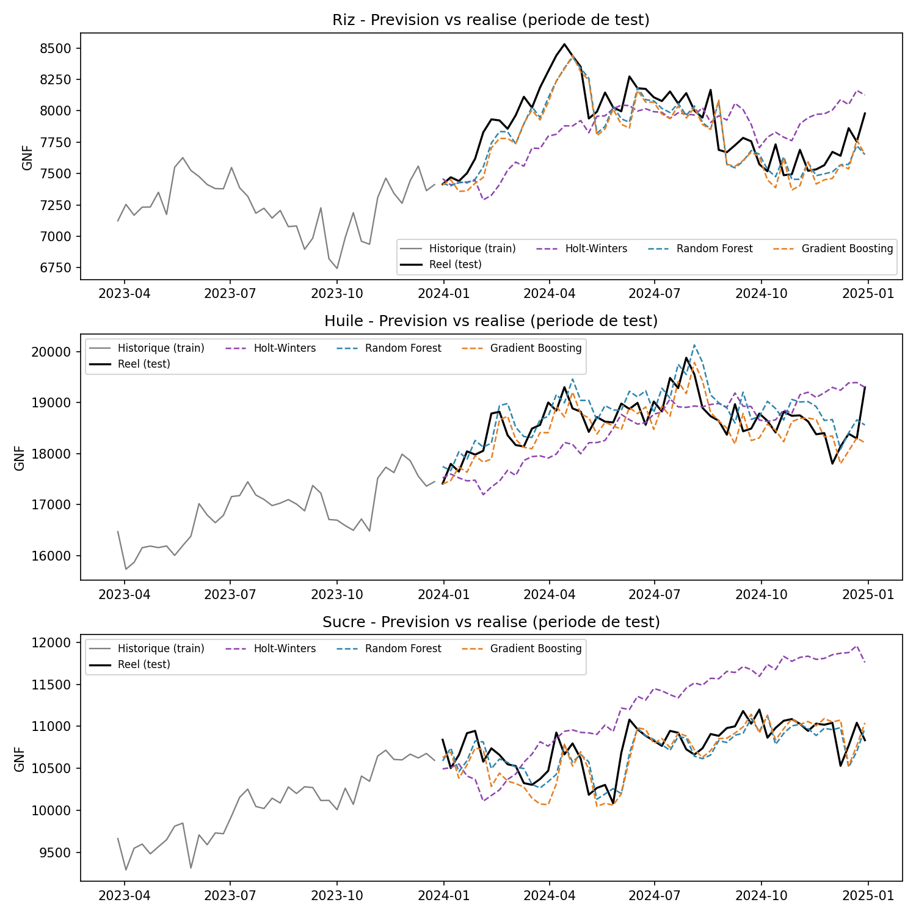
5. EVALUATION
Prevision vs realise sur la periode de test
Les modeles a base d'arbres (Random Forest, Gradient Boosting) suivent de pres les a-coups reels, tandis que Holt-Winters, purement extrapolatif, manque les chocs non periodiques (COVID, Ukraine, carburant).
Fouille de Donnees M1 - Projet P19
11

Slide 12
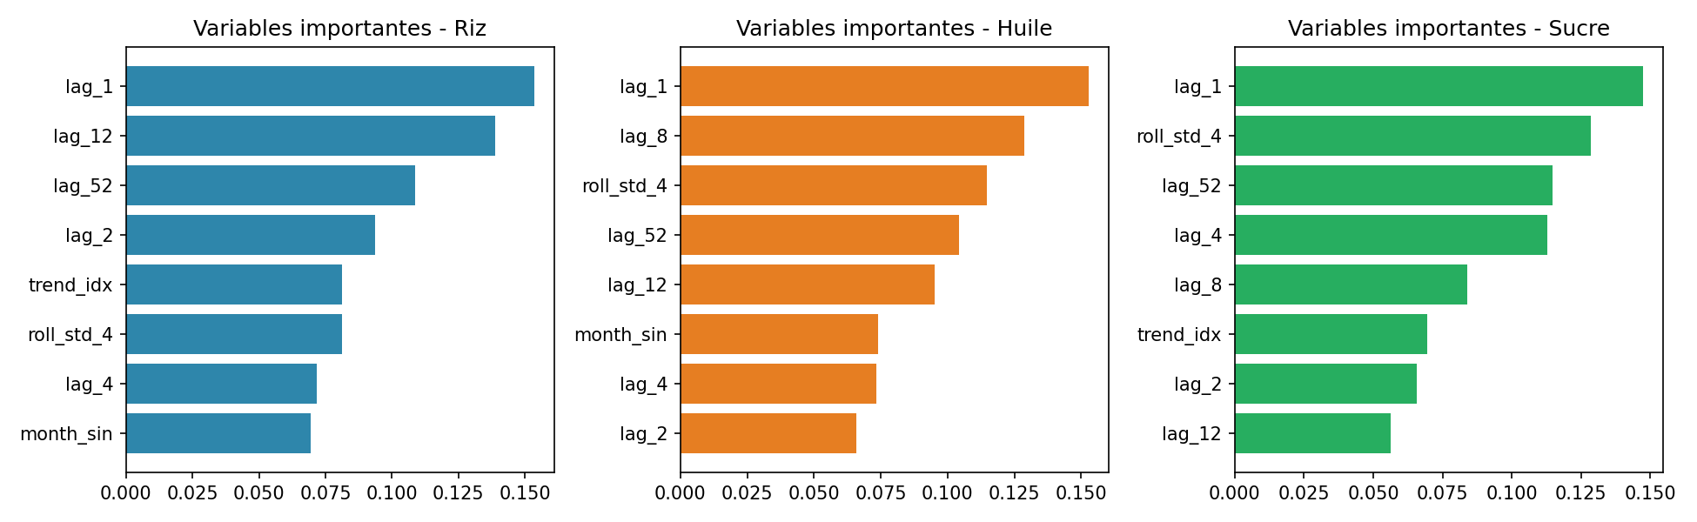
5. EVALUATION & 8. DEPLOIEMENT
Variables explicatives & demonstration de l'application
APPLICATION STREAMLIT
Deploiement minimal du projet :
Choix denree + horizon (1-12 sem.)
Courbe historique + prevision
Comparaison des 3 modeles
Le prix de la semaine precedente (lag_1) domine pour les trois denrees, suivi de l'effet saisonnier annuel (lag_52) et de la volatilite recente (roll_std_4).
Export CSV des previsions
streamlit run app/app.py
Fouille de Donnees M1 - Projet P19
12

Slide 13
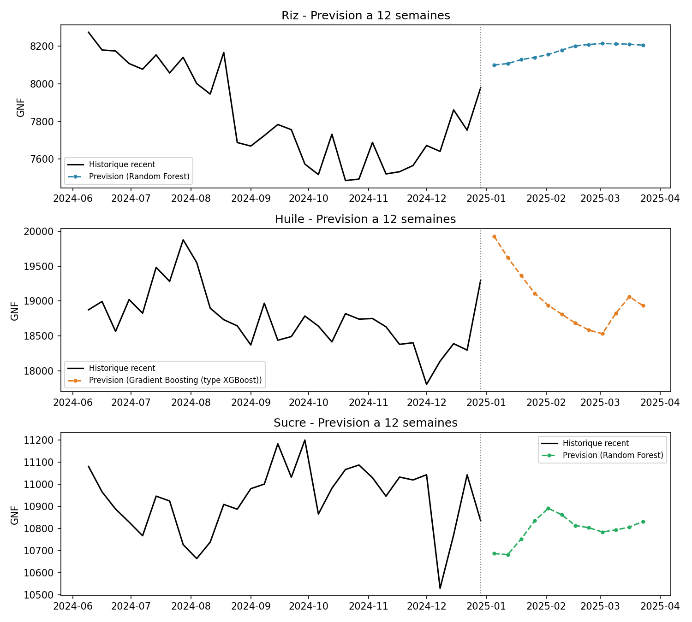
5. EVALUATION
Prevision a 12 semaines (janvier - mars 2025)
Le meilleur modele par denree est reentraine sur l'integralite des donnees puis projette de maniere recursive les 12 prochaines semaines.
Utilite operationnelle : ces projections alimentent directement le systeme d'alerte precoce sur l'insecurite alimentaire.
Fouille de Donnees M1 - Projet P19
13

Slide 14
6-7. INTERPRETATION, LIMITES ET RECOMMANDATIONS
Limites, recommandations et pistes d'amelioration
LIMITES
RECOMMANDATIONS METIER
Donnees synthetiques (pas d'acces reseau) : a valider sur le jeu HDX/PAM reel
Calibrer le seuil d'alerte denree par denree (le riz est plus fiable que l'huile)
SARIMA / Prophet non installables hors-ligne
Exploiter la forte correlation entre denrees : un choc sur l'une doit alerter sur les autres
Agregation nationale : masque les disparites entre marches
Integrer un indicateur exogene (cours mondial de l'huile de palme, taux GNF/USD)
Aucune variable exogene (taux de change, cours mondiaux)
Hyperparametres non optimises finement
Passer aux donnees reelles HDX/PAM des que possible
Fouille de Donnees M1 - Projet P19
14

Slide 15
Conclusion
La methodologie CRISP-DM appliquee a la prevision multi-series des prix alimentaires en Guinee montre que les modeles a base d'arbres exploitant des variables retardees surpassent nettement le lissage exponentiel saisonnier des que la serie combine tendance et chocs macro-economiques ponctuels.
0,65
12 sem.
3
R2 sur le riz
(meilleur resultat)
Horizon de
prevision operationnel
algorithmes
rigoureusement compares
Etudiant en Master 1 - Fouille de Donnees, Universite Kofi Annan de Guinee | Projet individuel - Sujet P19
15

